Slide 1
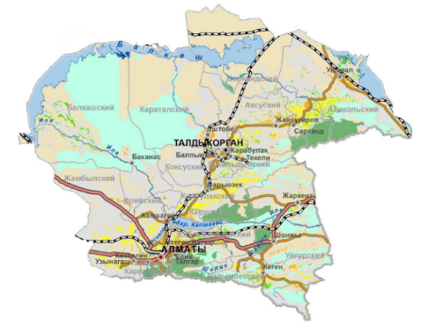
Гражданский бюджет Управления земельных отношений Алматинской области на 2019 год

Slide 2
Расходы – 1 112 479,0 тыс.тенге
001 «Услуги по реализации государственной политики в области регулирования земельных отношений на территории области»– 61 322,0 тыс.тенге
010 - Капитальные расходы государственного органа – 2500,0 тыс.тенге
003 «Регулирование земельных отношений» – 515 999,0 тыс.тенге
011 «Целевые трансферты бюджетам районов (городов областного значения) на изъятие земельных участков для государственных нужд»– 532 658,0 тыс.тенге

Slide 3
003 «Регулирование земельных отношений» -515 999,0 тыс тенге
На предоставление сведений гос.зем.кадастра и составление части кадастровой карты выделено 7 062,0 тыс.тенге.
Услуги по формирование региональной (областной) базы пространственных данных и автоматизация государственных услуг городов Талдыкорган, Текели, Капшагай выделено 508 937,0 тыс.тенге

Slide 4
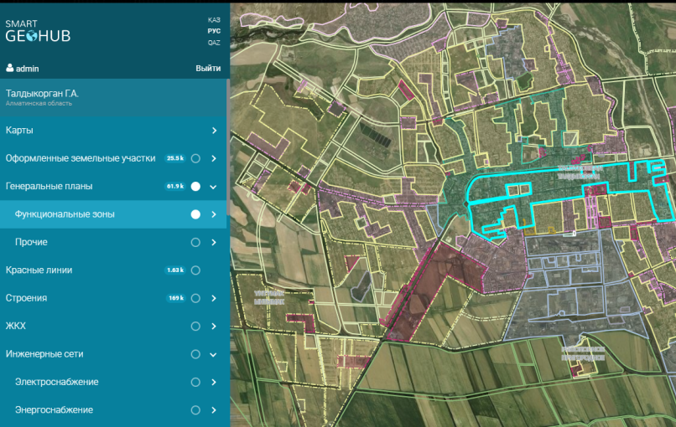
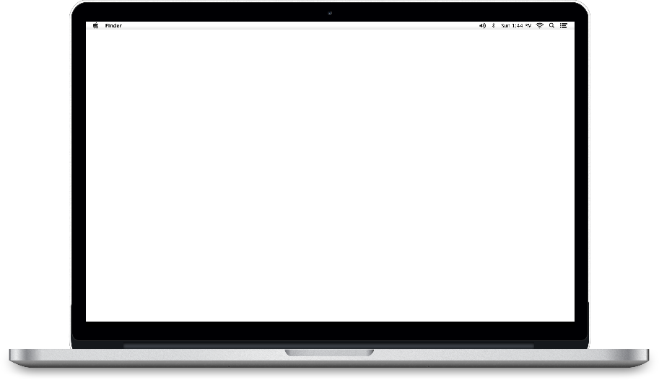
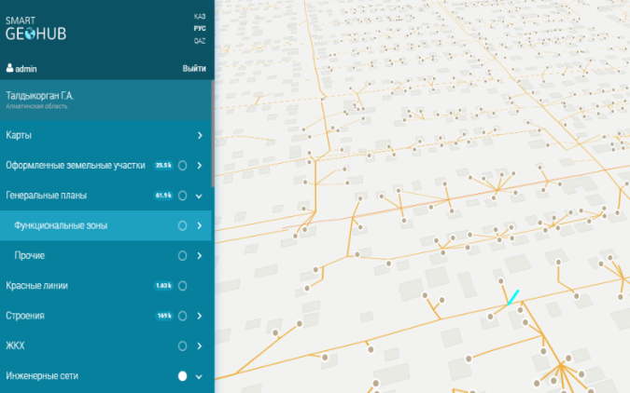
Закуплена платформа для обработки больших геоданных SmartGeoHub. Данные Комплексной карты загружены в новую платформу. Объем информационного обеспечения увеличен более чем в 10 раз
2018 год
В рамках реализации государственной
программы
«Цифровой Казахстан» на базе Комплексной карты сформирована и внедрена платформа региональной геоинформационной системы МИО (далее - РГИС)

Slide 5
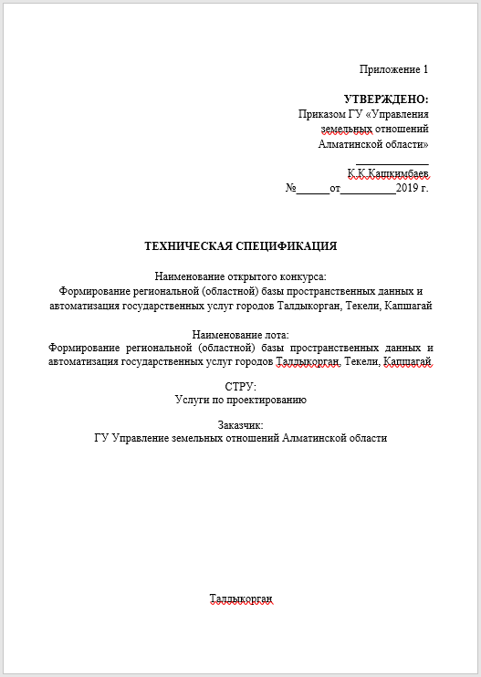
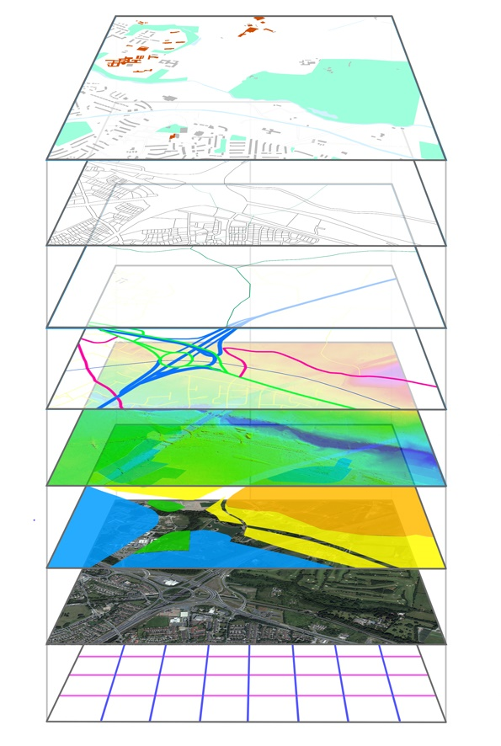
Формирование региональной (областной) базы пространственных данных и автоматизация государственных услуг городов Талдыкорган, Текели, Капшагай
2019 год
Проведен конкурс и осуществляется комплекс работ и услуг по формированию автоматизированной среды и региональной базы геоданных
Перечень мероприятий
Единая актуализируемая база
Автоматизация услуг
Автоматизация функций
Инженерные коммуникации
Земельный и градостр. кадастр
Топографическая съемка 1:500
Аэрофотосъемка, ортофотоплан
Базовые станции, геоизмерения

Slide 7
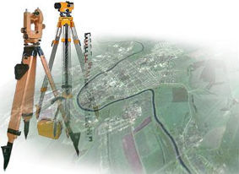
011 «Целевые трансферты бюджетам районов (городов областного значения) на изъятие земельных участков для государственных нужд» 532 658 ,0 тыс тенге
Для строительства автомобильной дороги «Алматы-Бишкек», выкуплен 14 земельных участков на сумму 404 688,0 тыс. тенге.
Для строительства автомобильной дороги «БАКАД», выкуплен 3 земельных участков на сумму 127 970,0 тыс. тенге.

Slide 8
Спасибо за внимание!

